Slide 1
23 Ottobre 2019
PROCESSI PER LA
CONVERSIONE SOSTENIBILE
DELLA MATERIA
Prof. Vincenzo Palma

Slide 2
23 Ottobre 2019
Sviluppo Sostenibile:
“…soddisfare le necessità del presente
senza compromettere le possibilita’
delle future generazioni di
Soddisfare le loro necessita’”
Commissione delle Nazioni Unite sull’Ambiente e lo Sviluppo (1987)

Slide 3
23 Ottobre 2019
Sviluppo Sostenibile:
Non si deve alterare la distribuzione naturale dei componenti della crosta terrestre (es. Metalli pesanti)
Non si devono incrementare le sostanze persistenti prodotte dalla società (CO₂, ecc.)
Non si devono deteriorare le basi fisiche dei cicli naturali produttivi della terra
Bisogna realizzare un uso oculato ed efficiente delle risorse rispettando il soddisfacimento delle necessita’ umane

Slide 4
23 Ottobre 2019
Sviluppo Sostenibile:
3 obiettivi
Obiettivo sociale
I bisogni della società
Obiettivo ambientale
Ridurre la pressione sull’eco-sistema per mantenere le basi naturali per la vita
Obiettivo economico
Impiego efficiente delle risorse

Slide 5
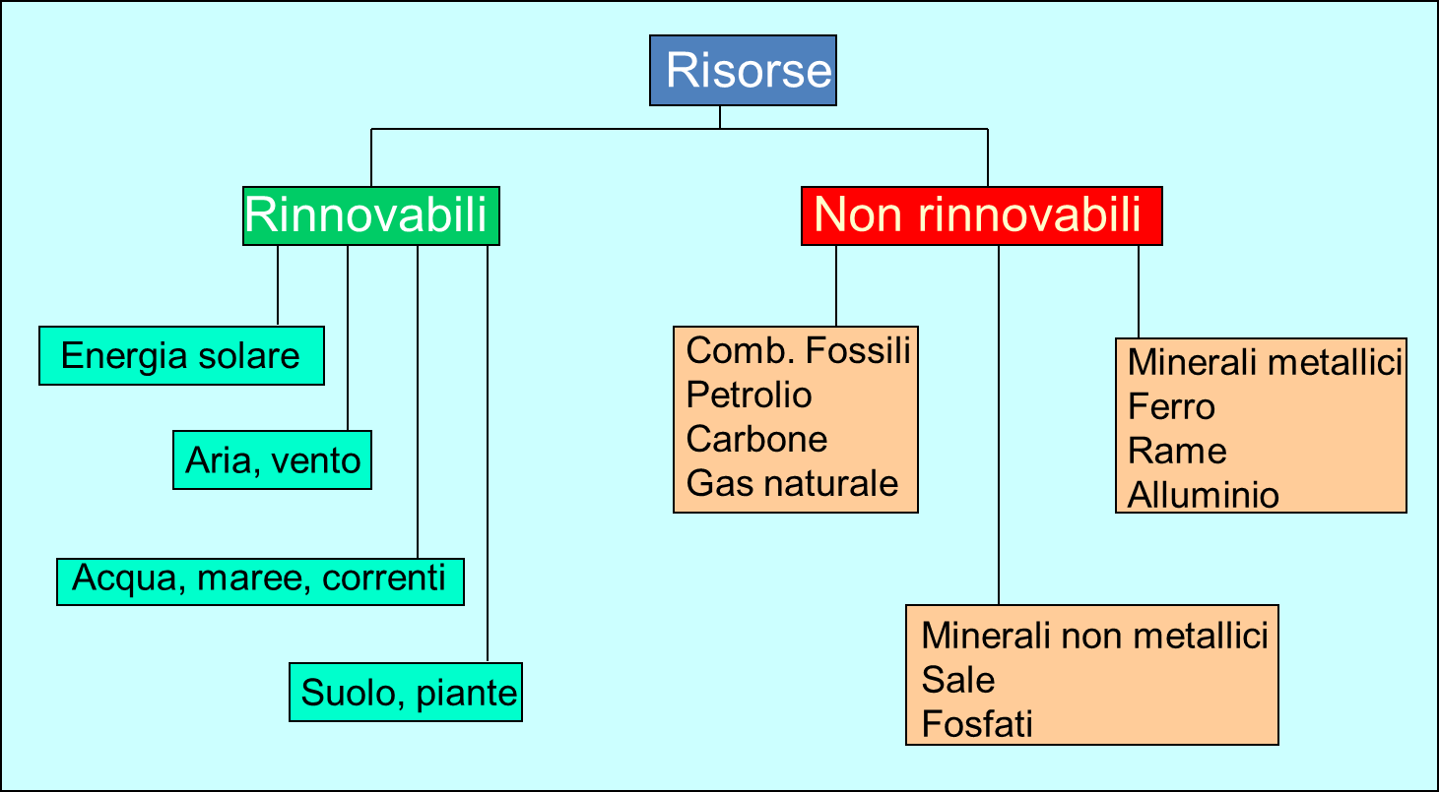
Sviluppo Sostenibile
23 Ottobre 2019
Risorsa: materia processata per soddisfare i bisogni umani

Slide 6
Un Processo è Sostenibile solo se…
23 Ottobre 2019
pericolose
riduce l’uso di sostanze
inquinanti
nocive
tossiche
materie prime scarse
riduce l’uso di
non rinnovabili

Slide 7
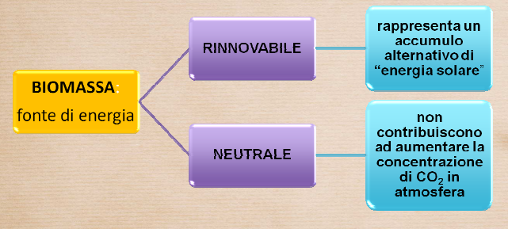
Risorse rinnovabili da materie prime alternative: le biomasse
23 Ottobre 2019

Slide 8
Materie prime alternative: le biomasse
23 Ottobre 2019

Slide 9
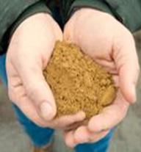
Materie prime alternative: le biomasse
23 Ottobre 2019
Le biomasse possono essere applicate per:
Produzione di energia (biopower)
Sintesi di prodotti
(bioproduct)
Sintesi di carburanti (biofuel)

Slide 10
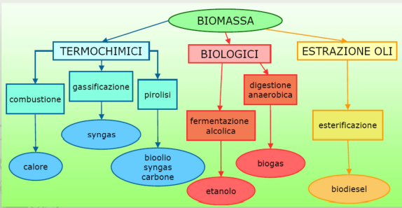
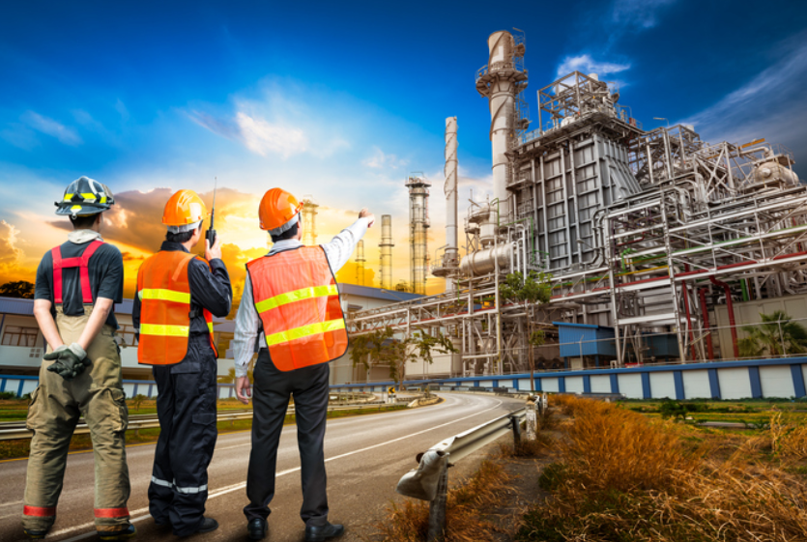
Materie prime alternative: le biomasse
23 Ottobre 2019
In questi processi è FONDAMENTALE il ruolo dell’INGEGNERE che
PROGETTA e GESTISCE
i PROCESSI, le APPARECCHIATURE e gli IMPIANTI per le trasformazioni.

Slide 11
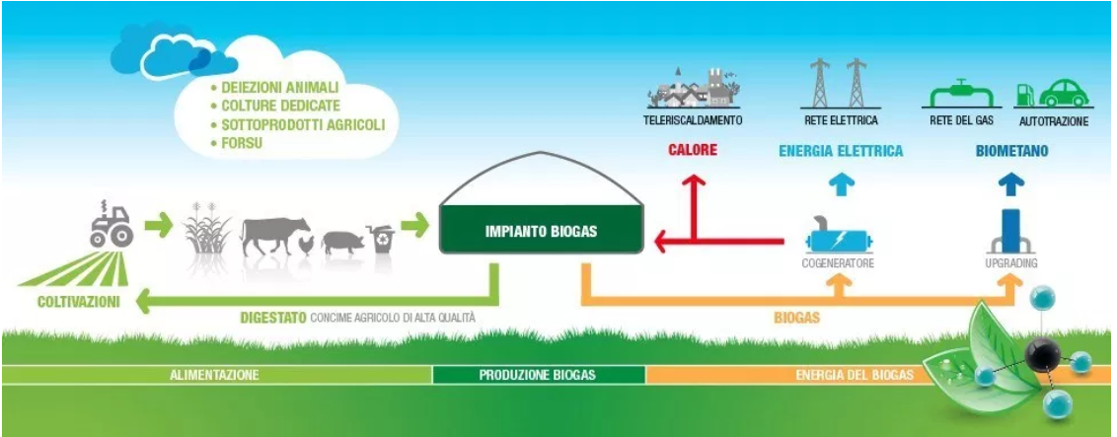
23 Ottobre 2019
L’INGEGNERIA PER TRASFORMARE I RESIDUI ORGANICI IN ENERGIA PULITA!!!
Processo consolidato sul territorio:
DIGESTIONE ANAEROBICA

Slide 12
23 Ottobre 2019
L’INGEGNERIA PER LE BIORAFFINERIE del futuro

Slide 13
23 Ottobre 2019
L’INGEGNERE DEL PROSSIMO FUTURO
COMPETENZE RICHIESTE
Nel mondo delle nuove tecnologie, le competenze tecniche disciplinari tipiche dell’ingegnere rimarranno sempre INDISPENSABILI e di FONDAMENTALE importanza.
PROSPETTIVE FUTURE
La rivoluzione derivante dall’esigenza di nuovi processi e materiali, investirà il lavoro degli ingegneri italiani. Nei prossimi anni l’evoluzione tecnologica avrà un forte impatto positivo sul lavoro e sulle professionalità degli ingegneri, modificandone anche gli aggregati e le classi tradizionali.
CREATIVITÀ e INNOVAZIONE NEI PROCESSI LAVORATIVI.
Sistemi complessi, necessità di forte interazione multidisciplinare e collaborativa, inclusiva e collegiale.
Oltre alle competenze acquisite all’interno delle università tecniche sarà indispensabile costruire una fattiva interdisciplinarità.
Le nuove generazioni dovranno anche abbinare altre facoltà: inter-relazionali e persuasive, comunicative, etiche, sociologiche, politiche, necessarie per convincere l’opinione pubblica che le nuove tecnologie possono ridurre i disagi e i divari nella società, portare un ulteriore progresso in chiave sostenibile, più locale meno global.

Slide 14
23 Ottobre 2019
Professor of Industrial Chemistry and
Sustenaible Processes at
Dept. of Industrial Engineering @ UNISA
vpalma@unisa.it

